Slide 1
EL SISTEMA DE INFORMACIÓN GEOGRÁFICA – SIGDA EN EL CATASTRO ARQUEOLÓGICO DEL PERÚ
LUIS ALBERTO SALCEDO CAMPOS
Responsable del Área de Geomática
DIRECCIÓN DE CATASTRO Y SANEAMIENTO FISICO LEGAL – DSFL / DGPA

Slide 2
EL CATASTRO ARQUEOLÓGICO
UNA VISIÓN GENERAL DE LA SITUACIÓN ACTUAL DEL CATASTRO DE MONUMENTOS ARQUEOLÓGICOS PREHISPÁNICOS EN EL PERÚ

Slide 3
LA DIRECCIÓN DE CATASTRO Y SANEAMIENTO FISICO LEGAL
La Dirección de Catastro y Saneamiento Físico Legal, según el Reglamento de Organización y Funciones del Ministerio de Cultura tiene por competencias el saneamiento físico legal de monumentos arqueológicos mediante la delimitación, declaración, actualización del catastro nacional y su inscripción en los Registros Públicos, asimismo es la encargada de proponer las Resoluciones Viceministeriales referidas a la declaratoria y delimitación de los monumentos arqueológicos

Slide 4
EL CATASTRO ARQUEOLOGICO
Catastro a Demanda:
  Solicitudes Internas a la DGPA
  Solicitudes Externas a la DGPA
  Solicitudes de Terceros
Catastro Masivo:
  Sectorización
  Áreas Catastradas
  Áreas Libres de Evidencia Arqueológicas sin Evidencia en Superficie
  Unidad Catastral

Slide 5
HERRAMIENTA DE GESTIÓN CULTURAL
Una correcta gestión del Patrimonio Arqueológico pasa por el control, ordenación y actualización de un completo catastro; la verificación del impacto sufrido por diversos procesos, especialmente el de urbanización, su protección, divulgación y estudio, entre otros.
Así, la información integrada en un catastro arqueológico, interrelacionada a través de un sistema de información geográfica, que incluya las condiciones medioambientales, de desarrollo urbano y rural, uso de suelos, actividades culturales y hasta de infraestructura de comunicación y transporte que, faciliten el uso de los monumentos, permitirán diseñar planes de manejo, estudios de puesta en valor y hasta proyectos turísticos, determinando riesgos, evaluando costes y proponiendo soluciones alternativas a los problemas que puedan presentarse para una conveniente gestión del patrimonio cultural.
El catastro, en su calidad de investigación y la gestión, como vía para relacionar la cultura con el proceso productivo, están en relación de dependencia directa, pues no puede gestionarse, aquello que no se tiene adecuadamente registrado.

Slide 6
HERRAMIENTA DE INVESTIGACIÓN
Permite organizar los resultados de investigaciones previas en áreas determinadas, proporcionando al investigador la información resultante de trabajos extensivos.
Los resultados de los avances en el catastro y la base alfanumérica relacionada a los monumentos catastrados (base gráfica) permiten al investigador orientar la temática de la investigación en un área determinada, por ejemplo, dispone de información previa que le permitirá plantear estudios de patrones de asentamiento, análisis intra-intersitios e incluso investigaciones enmarcadas en la denominada arqueología del paisaje.
El catastro actualizado también permitirá conocer los riesgos y vulnerabilidad de los monumentos arqueológicos y definir la prioridad de las investigaciones e intervenciones de los arqueólogos.

Slide 7
HERRAMIENTA PARA EL DESARROLLO
El catastro arqueológico permitirá brindar información a instituciones estatales y privadas relacionadas con actividades de desarrollo, proporcionando mapas de áreas catastradas y los monumentos que hayan sido objeto de saneamiento físico-legal por parte del Ministerio de Cultura.
Asimismo, permitirá agilizar los trámites de expedición de Certificados de Inexistencia de Restos Arqueológicos, pues el catastro deberá integrar información, no solo de monumentos existentes, sino también de zonas que hayan sido materia de Proyectos de Evaluación Arqueológica y en las que se haya determinado por procedimientos técnicos reglamentados, la inexistencia de evidencias, para de ese modo ir conformando un mosaico en el que se determine áreas de libre disponibilidad física o por el contrario, áreas en las que no podrán proyectarse actividades extractivas, productivas, de servicios o actos administrativos como el saneamiento físico-legal de predios rurales y urbanos.

Slide 8
SISTEMA DE INFORMACIÓN GEOGRÁFICA
UNA HERRAMIENTA PARA LA ADMINISTRACIÓN Y GESTIÓN DE DATOS ESPACIALES

Slide 9
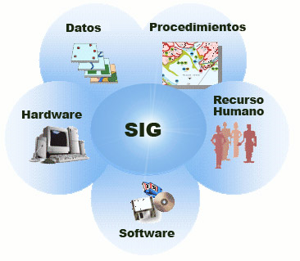
SISTEMA DE INFORMACIÓN GEOGRÁFICA
Un sistema de información geográfica (SIG) se utiliza para describir y caracterizar la tierra y otras geografías con el propósito de visualizar y analizar información de referencia geográfica.

Slide 10
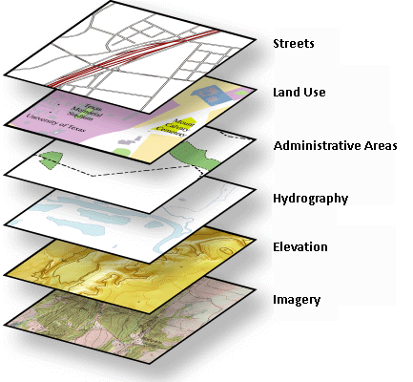
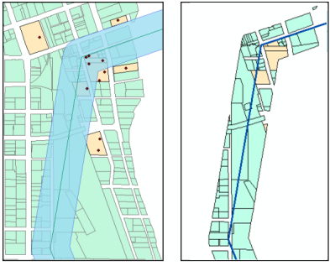
SISTEMA DE INFORMACIÓN GEOGRÁFICA
Un SIG utiliza un modelo de información geográfica basado en capas para caracterizar y describir nuestro mundo.
Un SIG tiene un conjunto completo de herramientas de transformación analíticas y de datos para realizar análisis espacial y procesamiento de datos

Slide 11
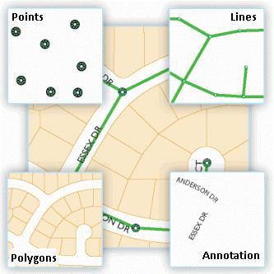
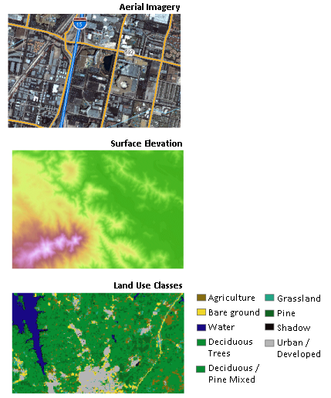
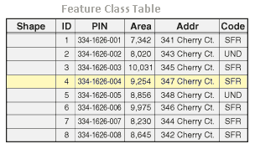
DATOS SIG

Slide 12
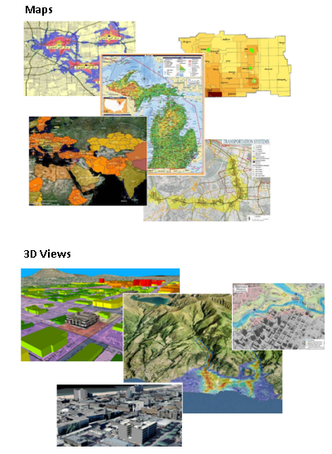
SALIDA DE DATOS DIGITALES

Slide 13
CLASIFICACION DE LOS SIG EN ARQUEOLOGIA
SIG Para Fines Específicos.
SIG de Administración y Gestión de Procesos Dinámicos.

Slide 14
EL SISTEMA DE INFORMACIÓN GEOGRÁFICA DE ARQUEOLOGÍA - SIGDA
DESARROLLO E IMPLEMENTACIÓN DE UNA HERRAMIENTA PARA LA TOMA DE DECISIONES, SOPORTE DEL CATASTRO ARQUEOLÓGICO MULTIFINALITARIO

Slide 15
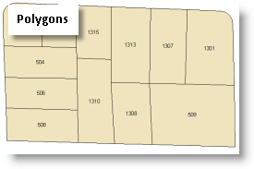
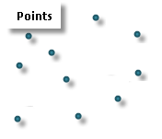
DESCRIPCION DE LOS DATOS
Dato Generado: Delimitación de MAP
Escala de Trabajo: 1/1000
Tipo de Geometría: Polígono
Base de Datos: Geodatabase (ArcGIS)
Dato Generado: Registro de MAP
Escala de Trabajo: 1/100000
Tipo de Geometría: Punto
Base de Datos: Geodatabase (ArcGIS)
Dato Generado: Certificados de Inexistencia de Restos Arqueológicos - CIRAS
Escala de Trabajo: 1/1000
Tipo de Geometría: Polígono
Base de Datos: AutoCAD y MSAccess

Slide 16
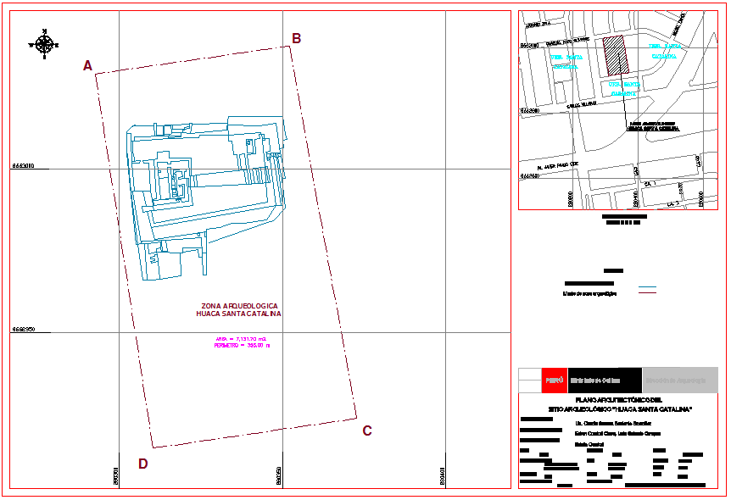
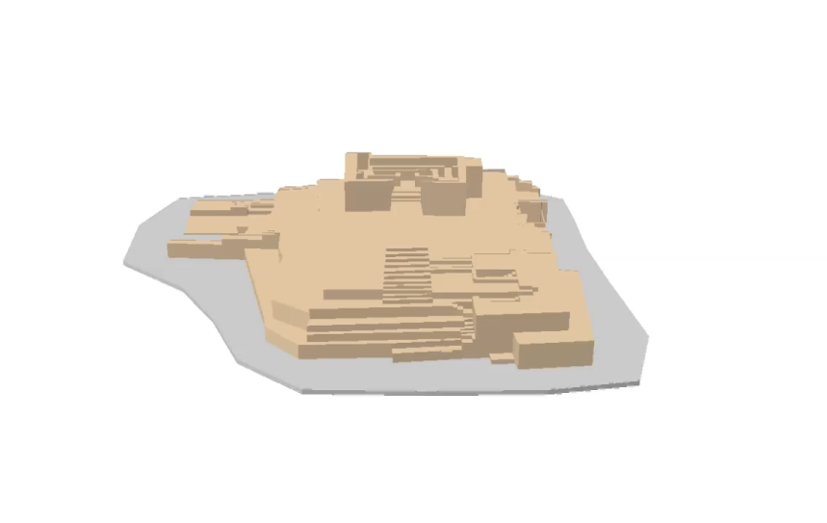
DETALLES
Huaca Santa Catalina

Slide 17
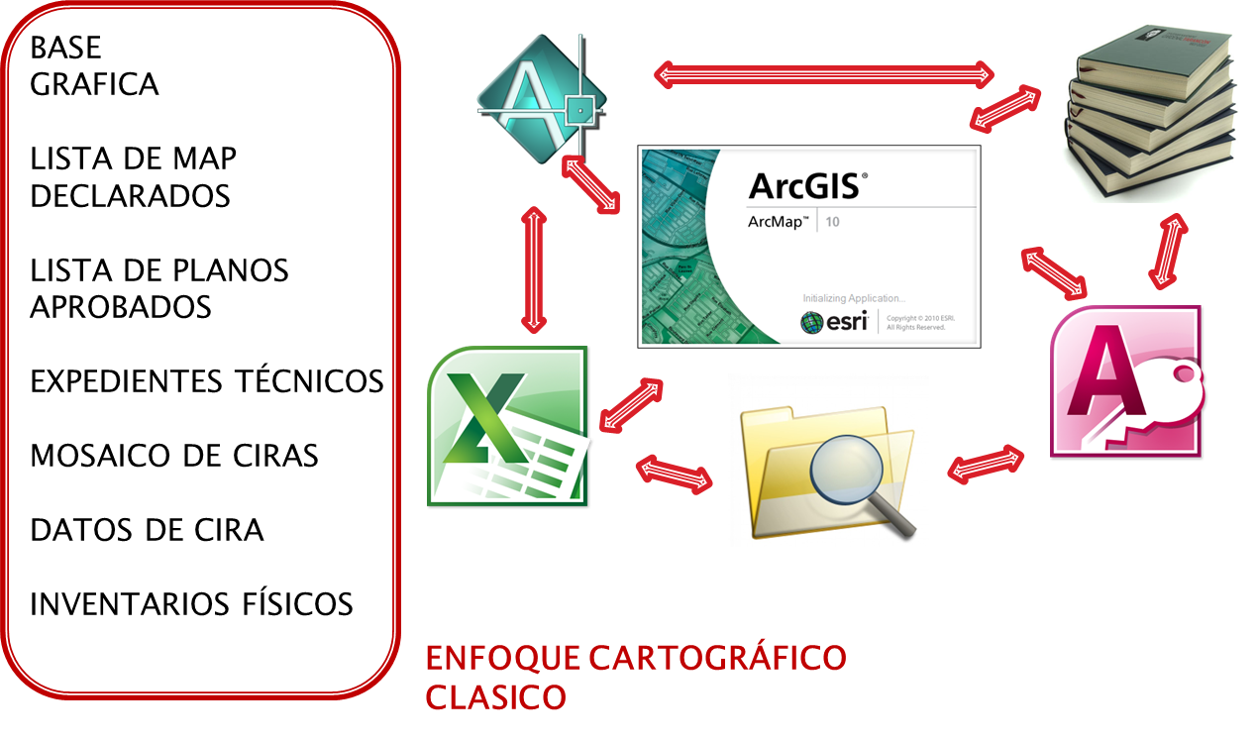
ADMINISTRACIÓN DE LOS DATOS

Slide 18
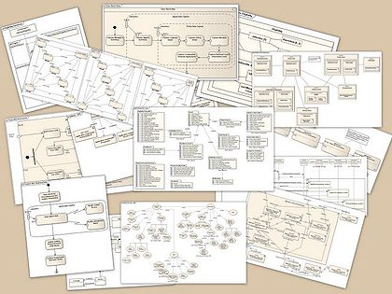
CAMBIO DE ENFOQUE
SIG CORPORATIVO
BASE
GRAFICA
LISTA DE MAP DECLARADOS
LISTA DE PLANOS APROBADOS
EXPEDIENTES
TÉCNICOS
…
SISTEMA DE INFORMACIÓN GEOGRÁFICA
Geodatabase
Base de Datos Geográfica
Centralización
Apertura
Seguridad

Slide 19
¿Porqué Implementar un SIG Corporativo?
Integración de Datos (GDB)
Integridad de Datos:
  Geometría (Topología)
  Atributos (Rangos/Dominios)
  Relaciones (Subtipos)
  Normas de Edición (Juntar/Separar)
Edición Multiusuario
Distribución de Información
Simplificación de Flujos de Trabajo
Toma de Decisiones

Slide 20
RESUMEN DE LA SECUENCIA LÓGICA: PLANIFICACIÓN DEL PROYECTO
Determinación de los productos informativos según los requerimientos de los mismos usuarios que los utilizaran.
Determinar la lista maestra de datos de entrada para la generación de los productos informativos ya descritos.
Diseñar los datos según la información generada en el proceso de descripción de los productos informativos y la lista maestra de datos de entrada.
Modelar la Base de Datos Geográfica del SIGDA, seleccionando el (o los) modelo(s) de datos adecuado para que el SIGDA abstraiga de la realidad, el comportamiento de los elementos incluidos en él.

Slide 21
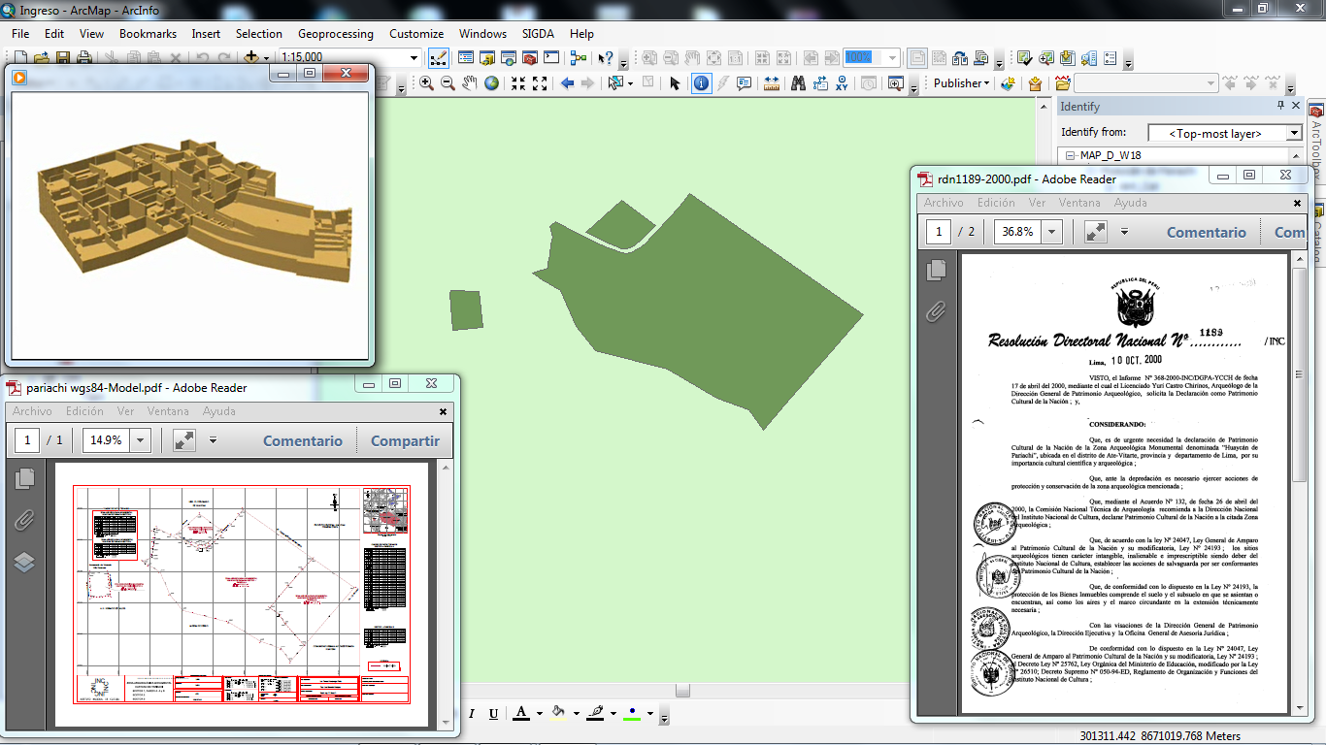
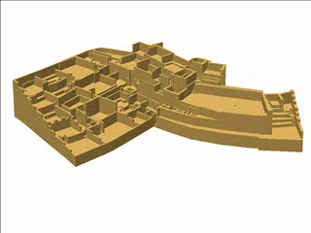
PROYECTO PILOTO DEL SIGDA
Enero 2012

Slide 22
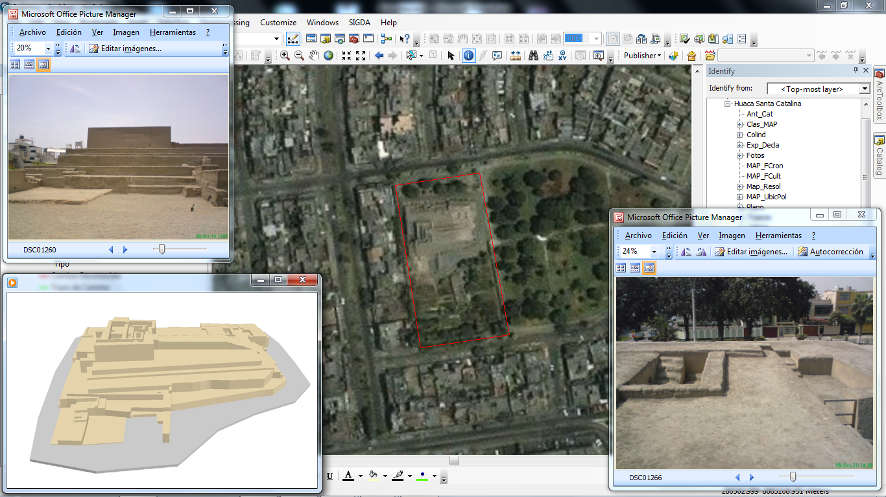
PROYECTO PILOTO DEL SIGDA
Enero 2012

Slide 23
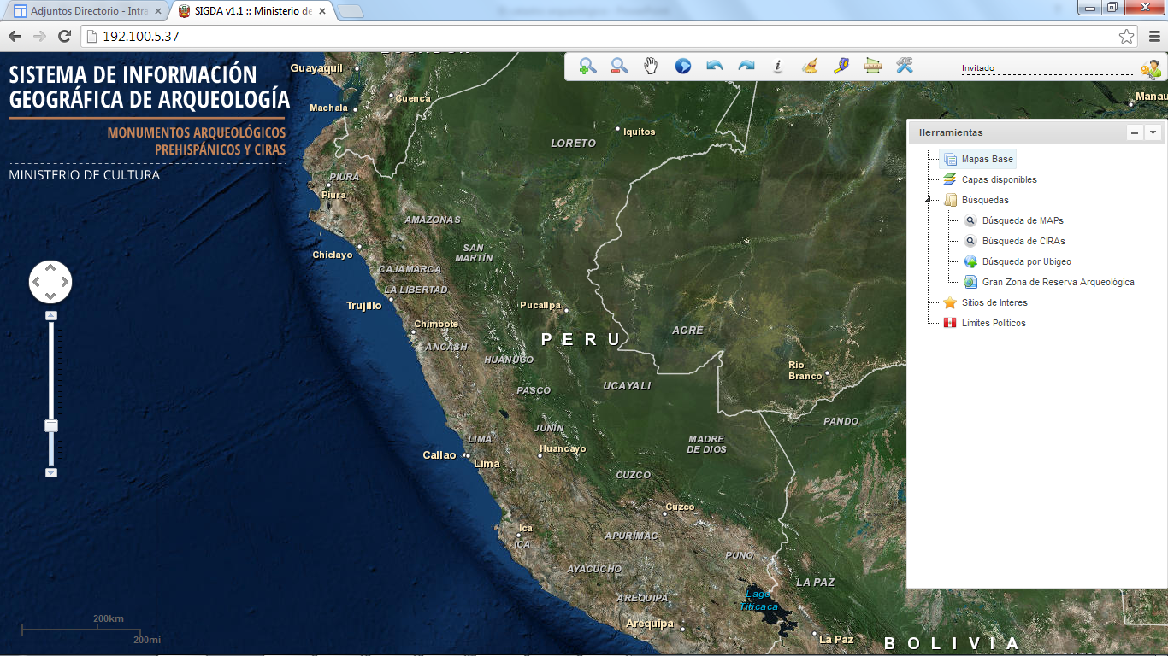
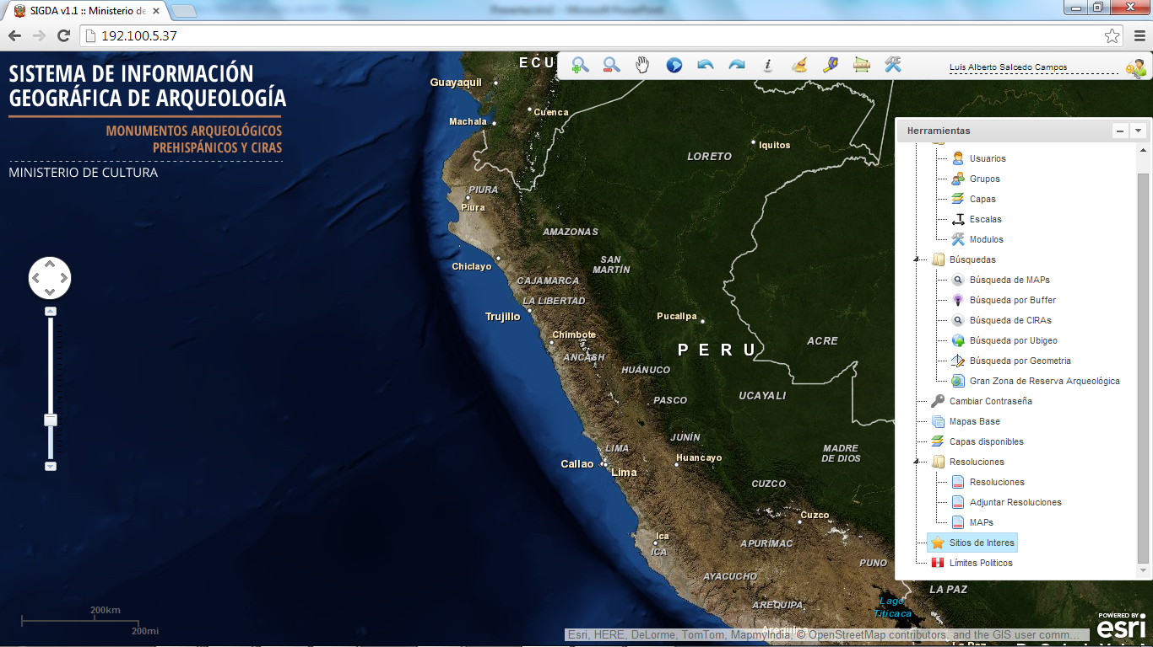
EL GEOPORTAL DEL SIGDA

Slide 24
NIVELES CUBIERTOS
Operativo: Labores diarias del personal del Ministerio de Cultura y fuera del mismo.
Táctico: Toma de Decisiones a corto, mediano y largo plazo.
Estratégico: planteamiento de escenarios (simulaciones).

Slide 25
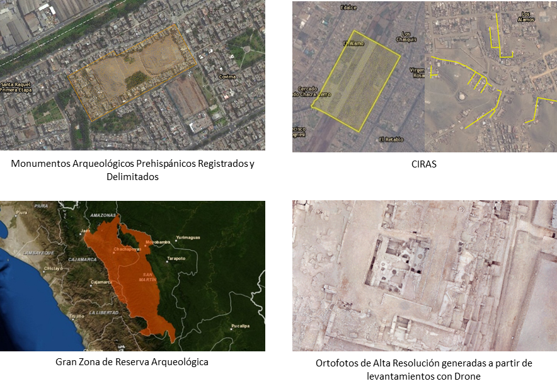
DATOS INCLUIDOS

Slide 26
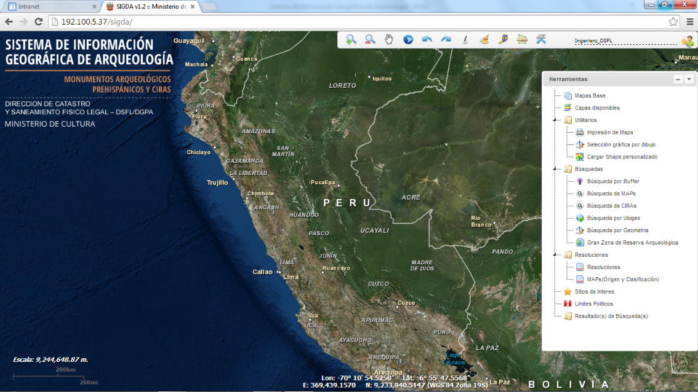
LOGROS
Respecto al Geoportal Web del Sistema de Información Geográfica – SIGDA
Publicación en el Portal Web del Ministerio de Cultura del Sistema de Información Geográfica de Arqueología – SIGDA Versión 1.2 el viernes 25 de Julio del 2014.
  Ampliación de documentos, capas, atributos de capas.
  Herramientas de Geoprocesamiento y de búsquedas avanzadas por atributos.
  Utilitarios de dibujo e impresión de mapas.
  Exportación de atributos a Excel y de información gráfica a Shape (ArcGIS), KML (Google) y DXF (AutoCAD).

Slide 27
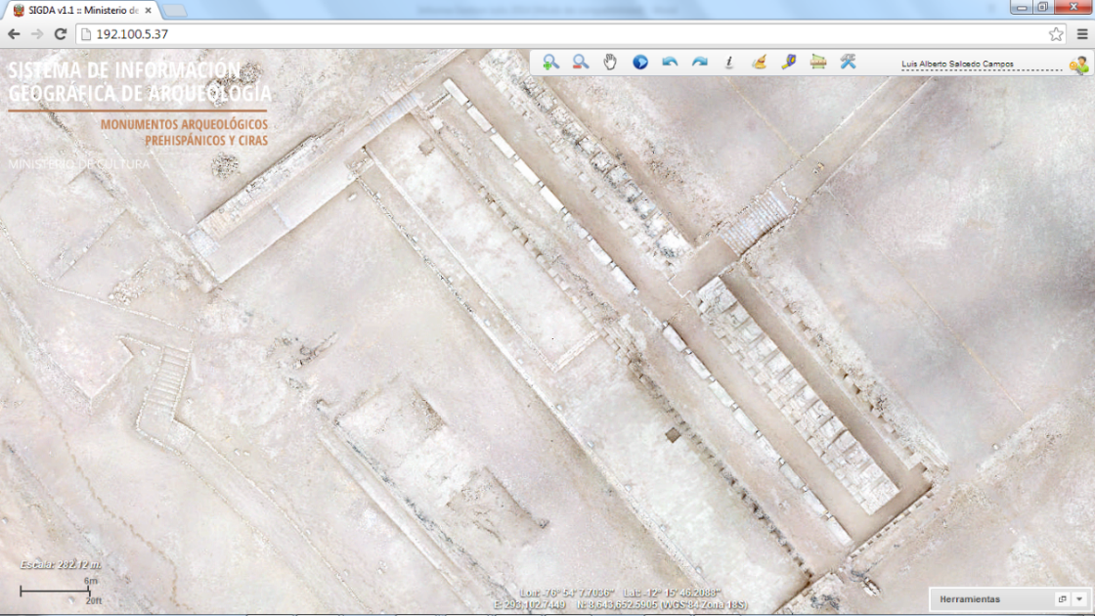
LOGROS
Respecto al Geoportal Web del Sistema de Información Geográfica – SIGDA
Publicación de 14 Ortofotos generadas a partir de Fotogrametría Digital con Drone.

Slide 28
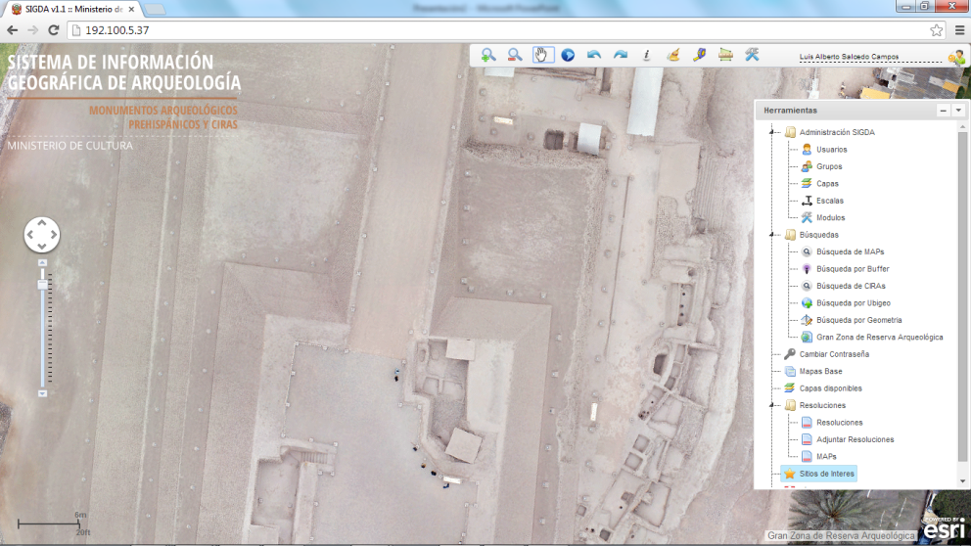
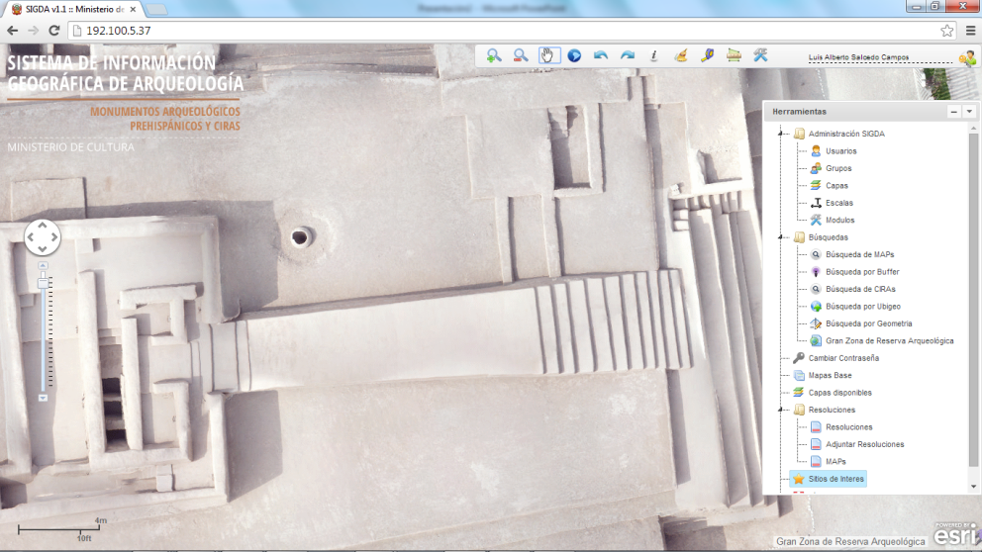
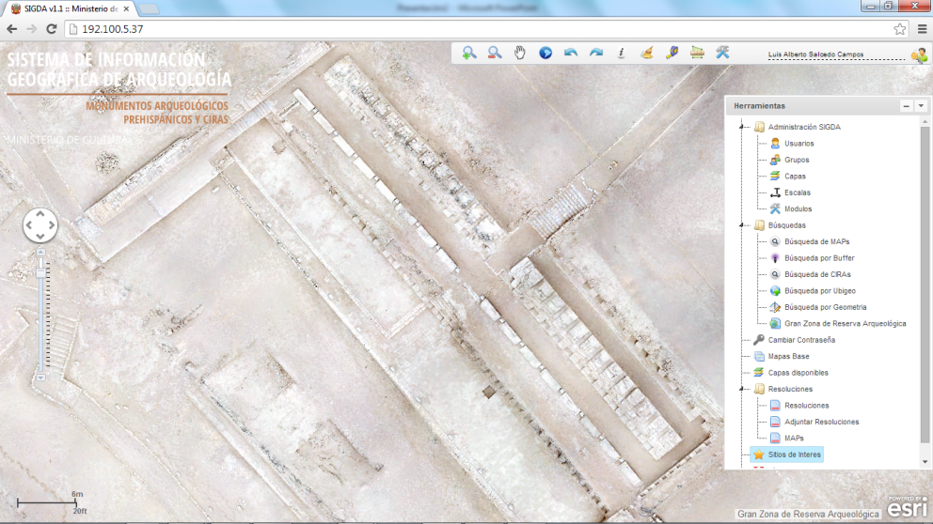
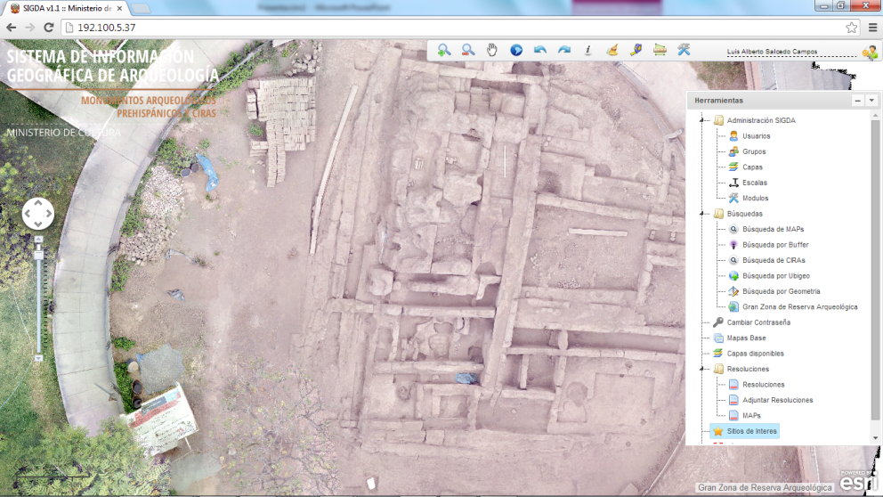

Slide 29
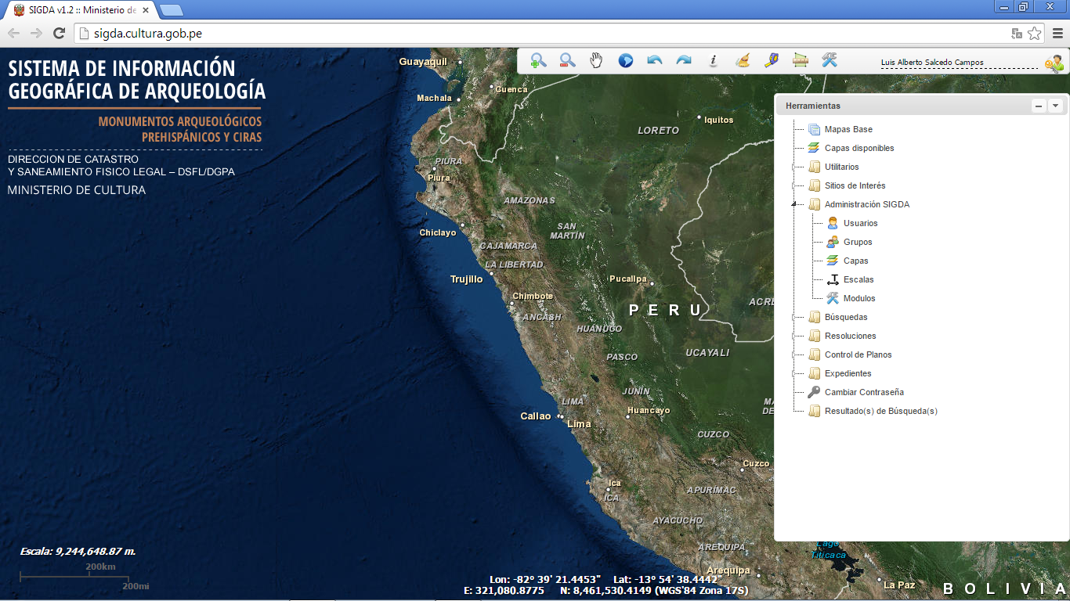
LOGROS
Respecto al Geoportal Web del Sistema de Información Geográfica – SIGDA
Administración.

Slide 30
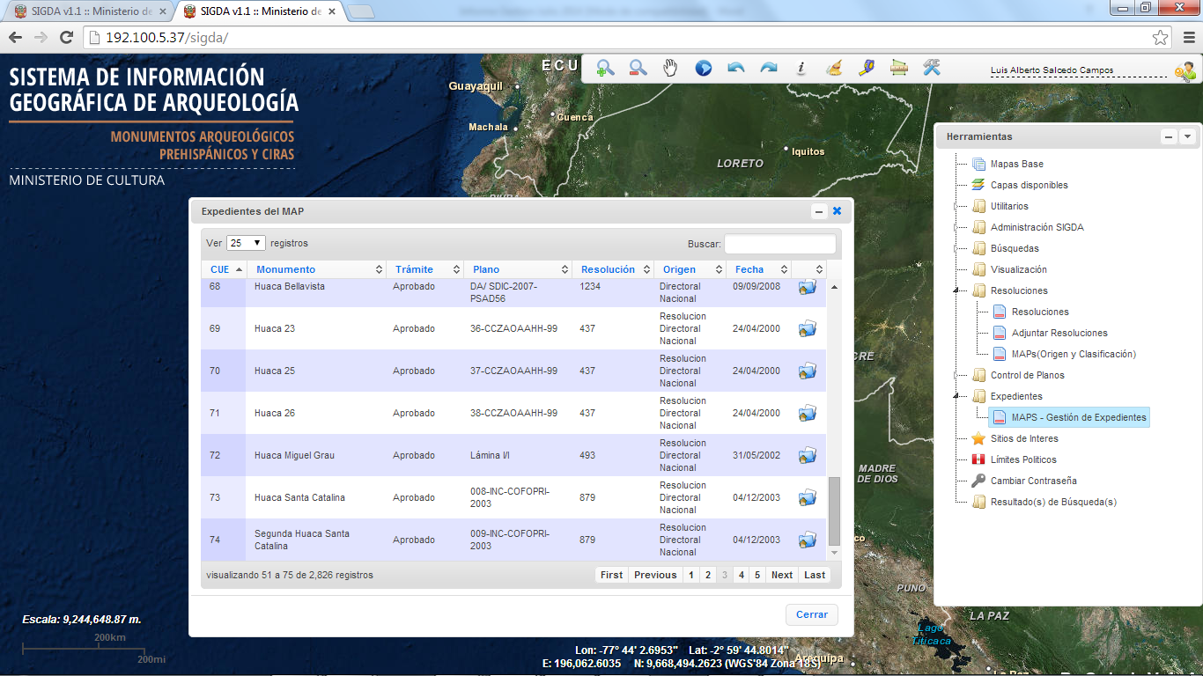
LOGROS
Respecto al Geoportal Web del Sistema de Información Geográfica – SIGDA
Administración, gestión y publicación de Documentos vinculados a Monumentos Arqueológicos Prehispánicos, como expedientes de Declaratoria y Delimitación, antecedentes, entre otros.

Slide 31
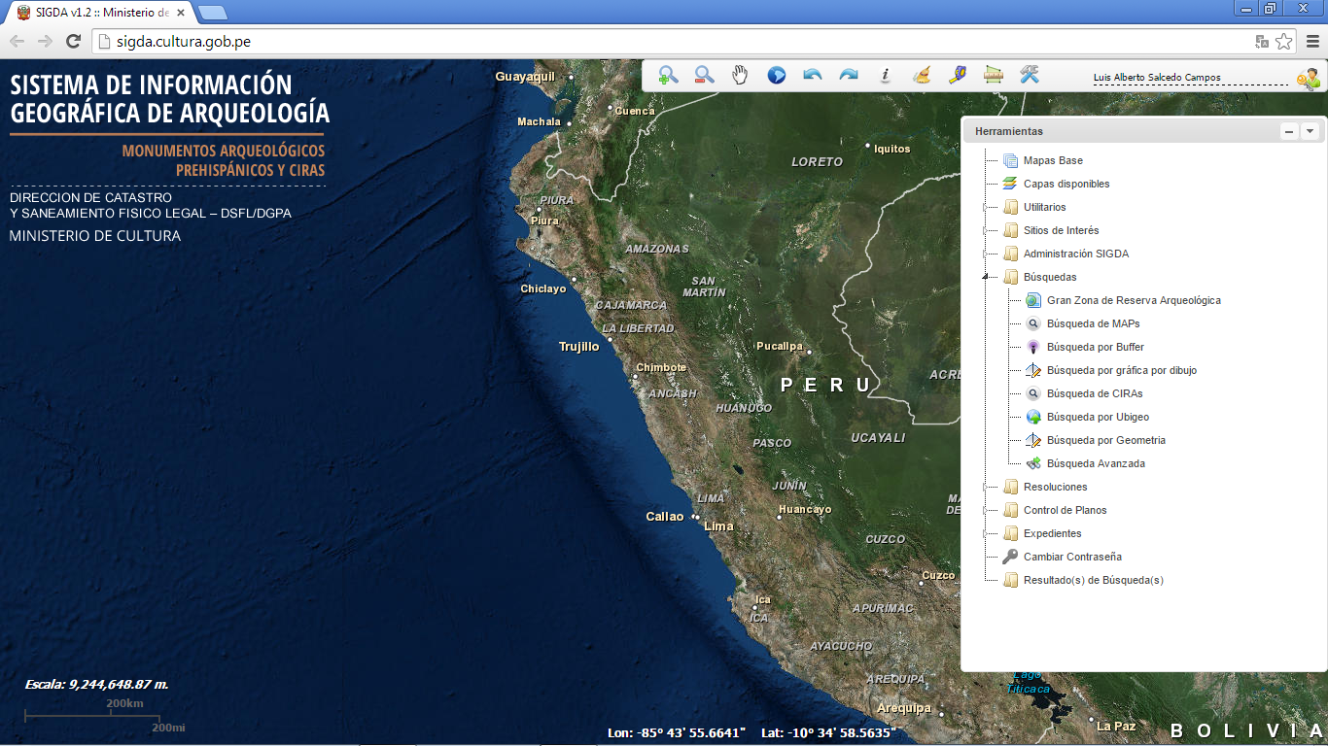
LOGROS
Respecto al Geoportal Web del Sistema de Información Geográfica – SIGDA
Geoprocesos.

Slide 32
LOGROS
Respecto al Geoportal Web del Sistema de Información Geográfica – SIGDA
Geoprocesos.

Slide 33
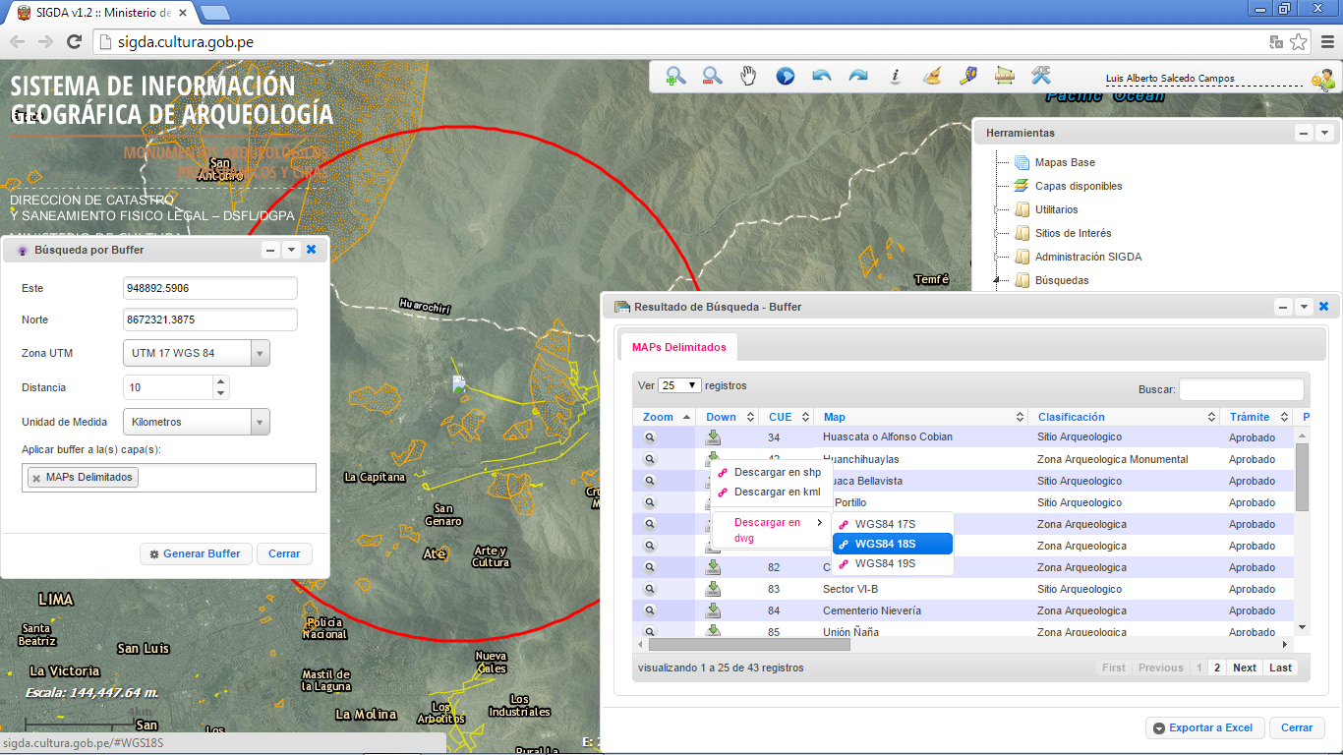
LOGROS
Respecto al Geoportal Web del Sistema de Información Geográfica – SIGDA
Exportación.

Slide 34
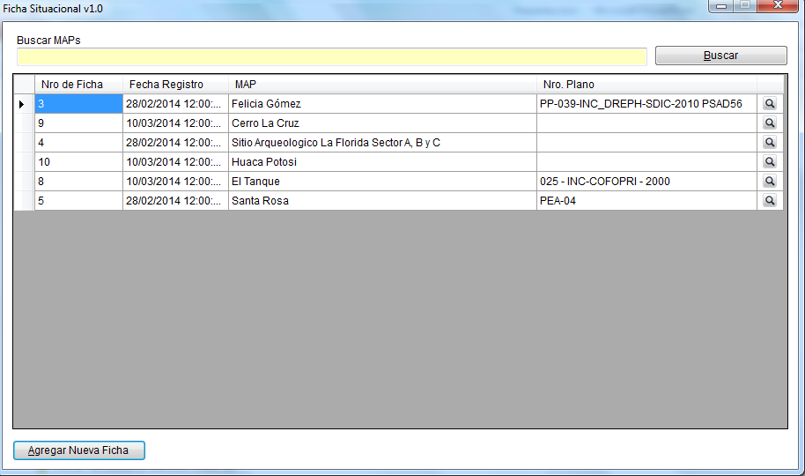
Registro de Fichas de Estado Actual, Conservación y Gestión de MAPs

Slide 35
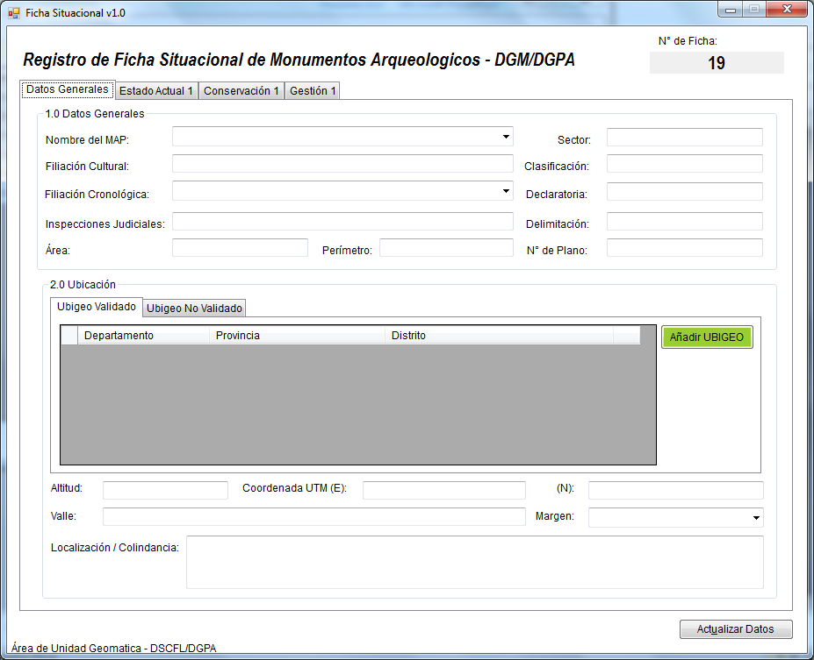
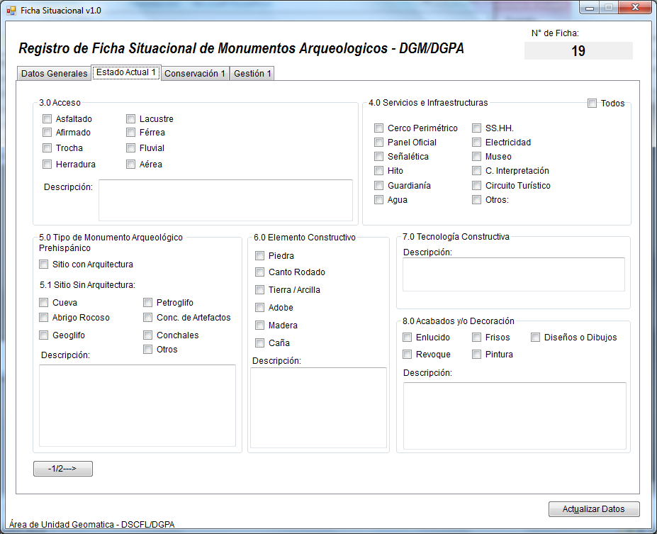
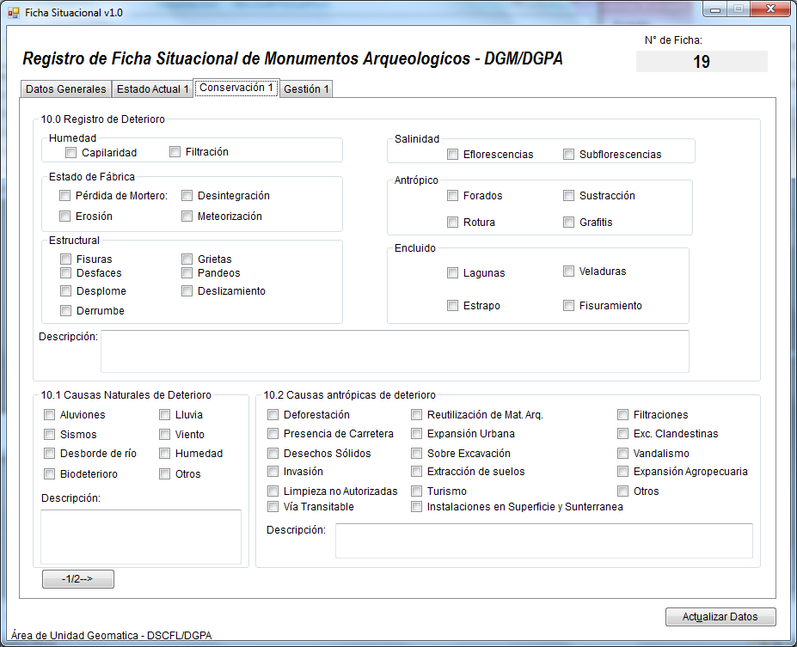
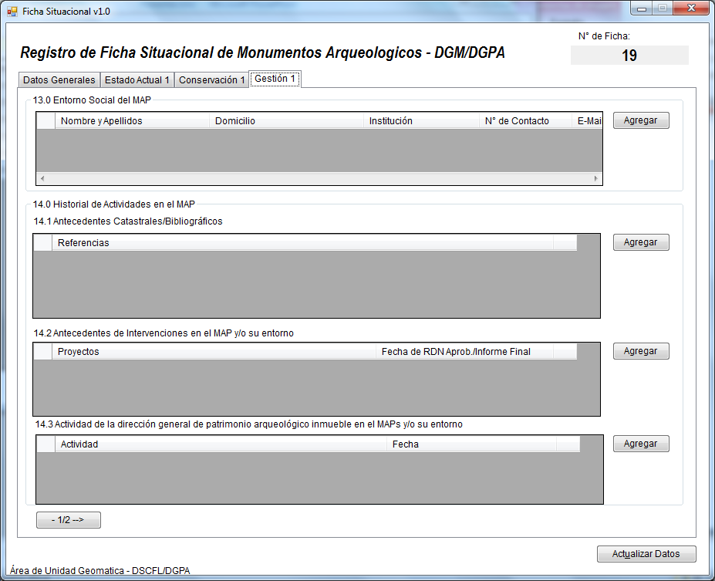
Registro de Fichas de Estado Actual, Conservación y Gestión de MAPs

Slide 36
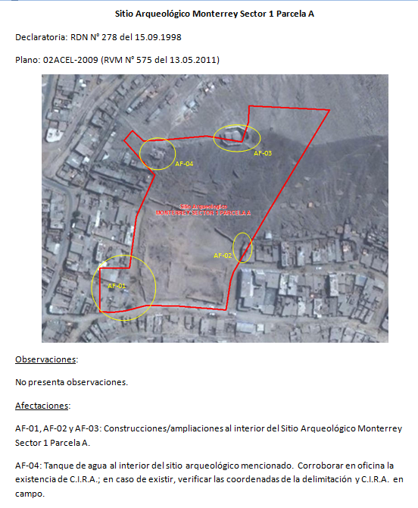
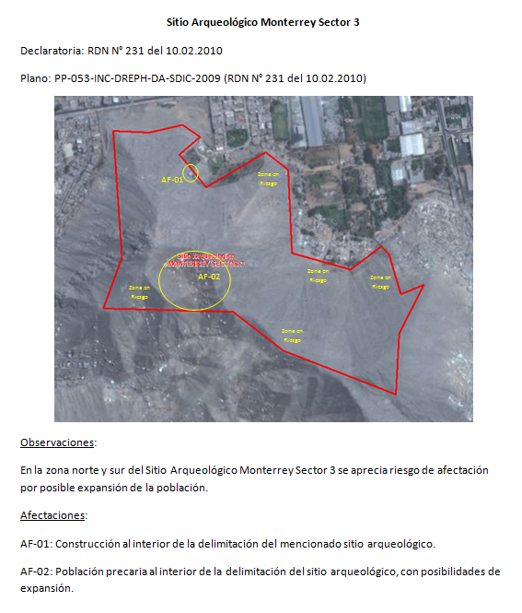
FICHAS DE ESTADO ACTUAL

Slide 37
NUEVAS TECNOLOGÍAS
DRONES, FOTOGRAMETRÍA, MODELOS DIGITALES DE TERRENO Y ANALISIS ESPACIAL

Slide 38

DRONES

Slide 39
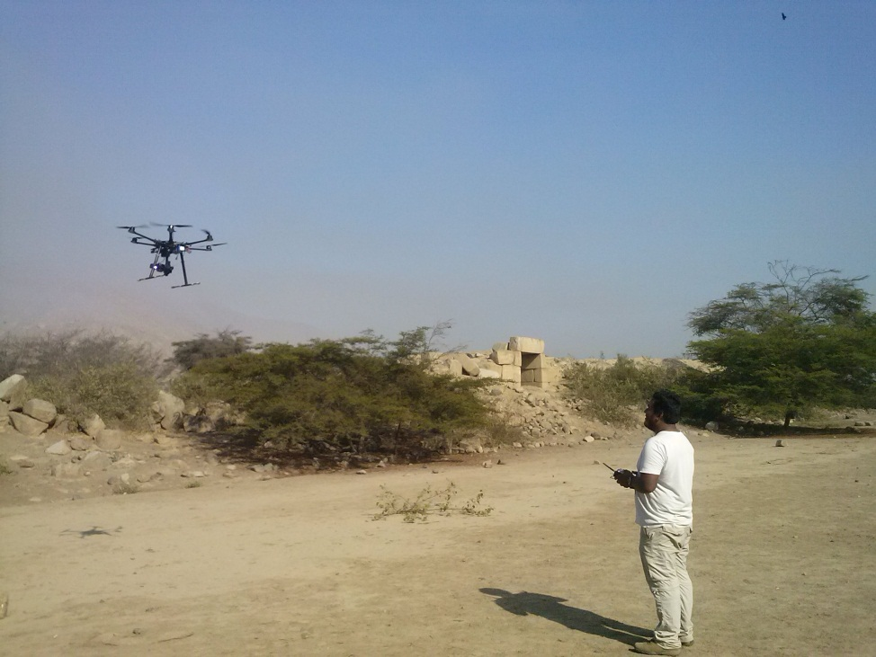
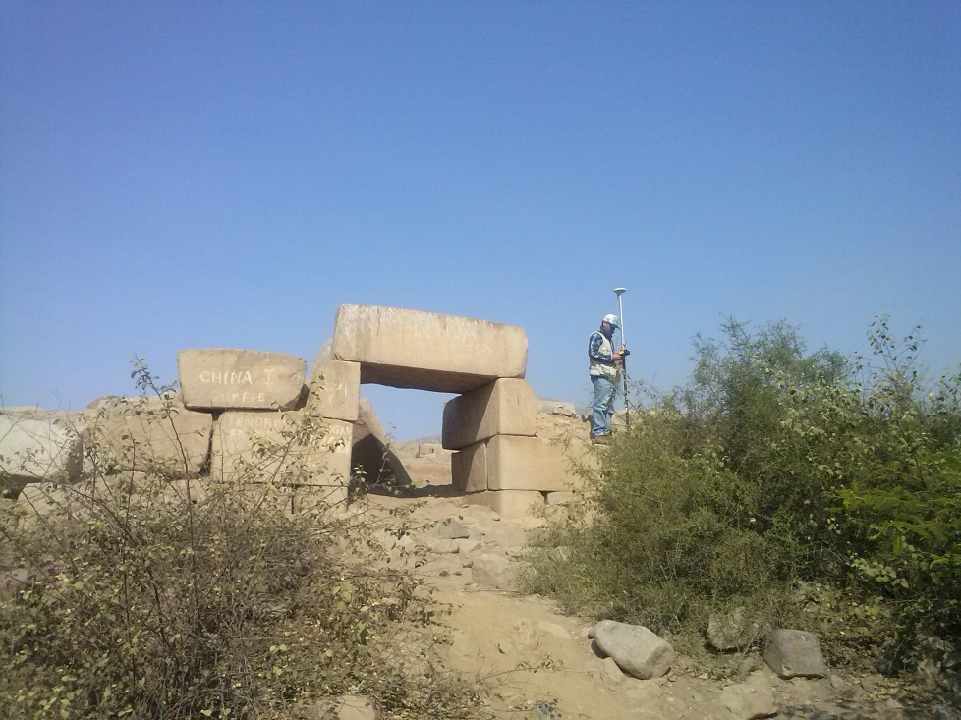
Captura de Fotografías Aéreas Verticales y Oblicuas
Georeferenciación de Vértices Fotoidentificables

Slide 40
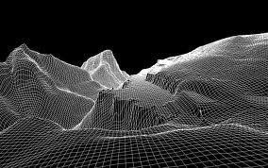
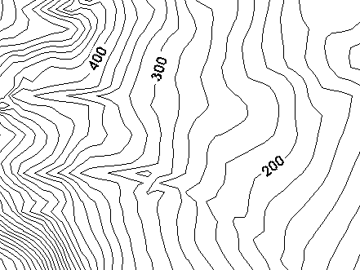
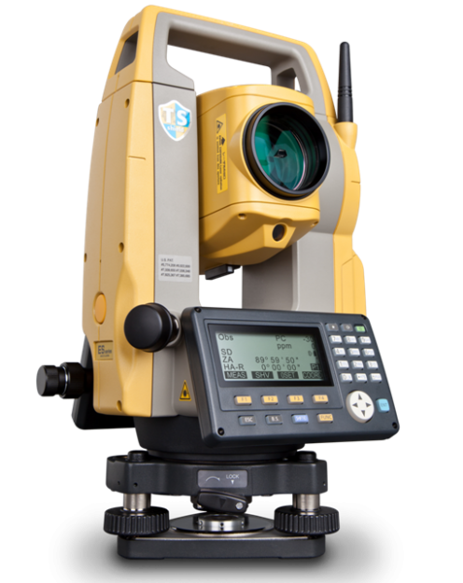
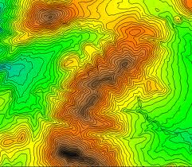
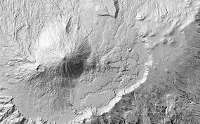
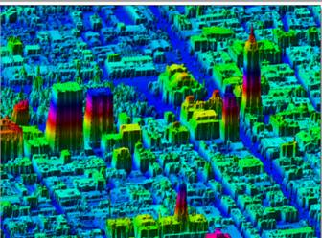
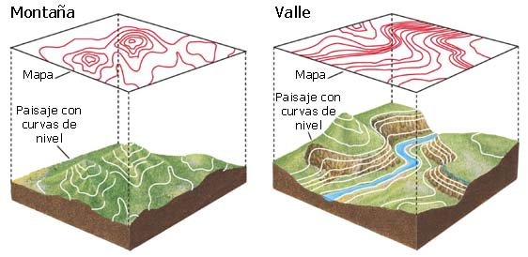
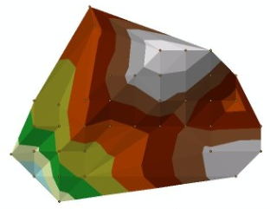
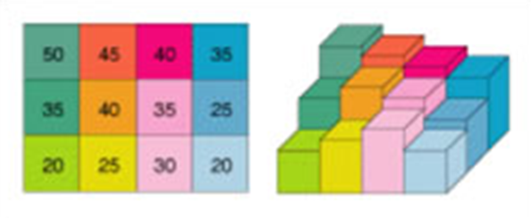
CURVAS DE NIVEL Vs. MDT (MDE)
Raster
Vectorial

Slide 41
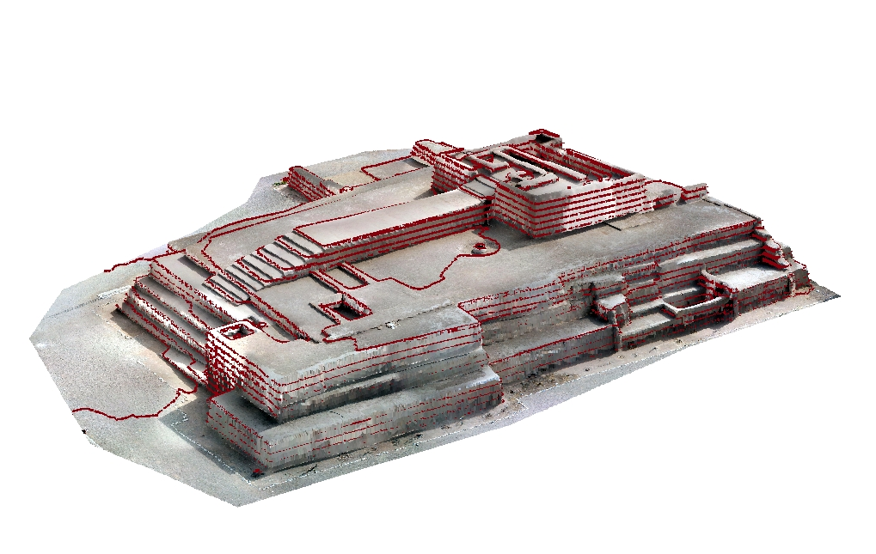

Slide 42
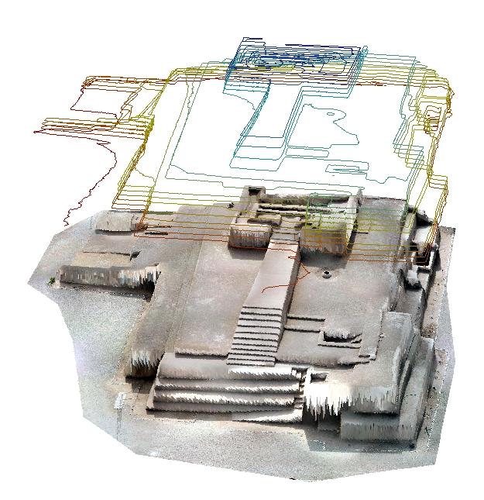

Slide 43
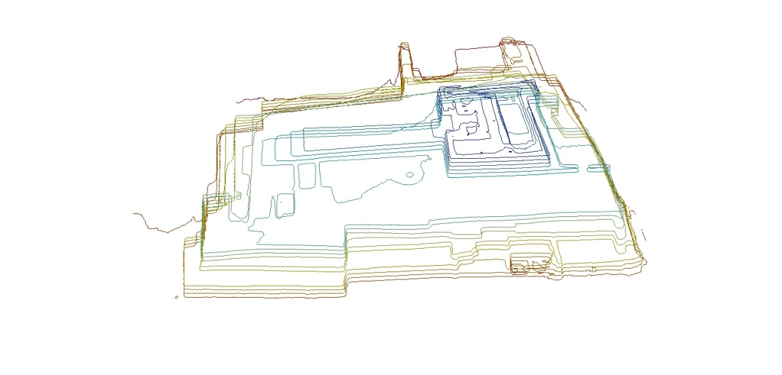




Curvas de Nivel 3D

Slide 44


0.50 metros
0.10 metros

Slide 45




0.01 metros

Slide 46

0.01 metros

Slide 47




PUBLICACIÓN DE RECONSTRUCCIONES 3D
Realidad Virtual

Slide 48
CONCLUSIONES

